Slide 1

Project2023 Tänavanimed [TALLINN]

Slide 2
Võtsime uurida kas tänavanimedes on nii öelda kuldne reegel, mis täht või tähed peavad esinema. Teame ju küll ütlust, et ühes õiges poisslapse nimes peab alati olema „R“ täht.

Slide 3
Kitsendasime oma uuringut Tallinna tanavanimedele, sest vastav andmebaas oli kergesti leitav.
Kasutasime andmebaasi
https://avaandmed.eesti.ee/datasets/tallinna-aadresside-tabelid-asumite-kaupa
Ja veelgi täpsemalt valime sealt "Tallinna aadresside tabelid asumite kaupa 29.11.2015 10 MB (XLSX)" ehk "aadressid20151129.xlsx":

Slide 4
Esialgselt oli meil 272'075 kirjet. Aga iga tänava kohta olid korduskirjed koos majanumbritega, näiteks: Aia 1 Aia 2 Aia 3 jne
Kuna me soovisime igat tänavanime kohelda võrdse kaaluga teise suhtes (mitte eristada tänavaid nende tegeliku pikkuse või selle alusel, mitu maja sinna tänasel päeval juba ehitatud on), siis viskasime korduvad kirjed välja.
Ja alles jäi meile ainult 1470 kirjet.

Slide 5
Puhastamise käigus kustutasime sellised laiendid nagu:
aas aed allee haljak jalg järv kael käik liivakarjäär maantee | mnt ots õu park plats põik pst puiestee puiestik raudteejaam | saar tänav tee tiik tn turg umbtänav vaateplats väljak

Slide 6
Tähtede esinemissagedus
 | A | B | C | D | E | F | G | H | I | J | K | L | M | N | O | P | Q | R | S | Š | Z | Ž | T | U | V | W | Õ | Ä | Ö | Ü | X | Y
Koos kordustega | 1396 | 96 | 0 | 183 | 914 | 8 | 127 | 190 | 1087 | 146 | 620 | 653 | 381 | 404 | 308 | 258 | 0 | 607 | 564 | 0 | 4 | 2 | 384 | 688 | 341 | 4 | 130 | 197 | 23 | 58 | 0 | 0
Kordused eemaldatud | 907 | 93 | 0 | 181 | 670 | 8 | 126 | 186 | 811 | 146 | 540 | 546 | 346 | 331 | 223 | 244 | 0 | 564 | 493 | 0 | 4 | 2 | 357 | 549 | 319 | 4 | 124 | 172 | 15 | 50 | 0 | 0
Meeldetuletuseks, et meil jäi ainult 1470 unikaalset kirjet.

Slide 7
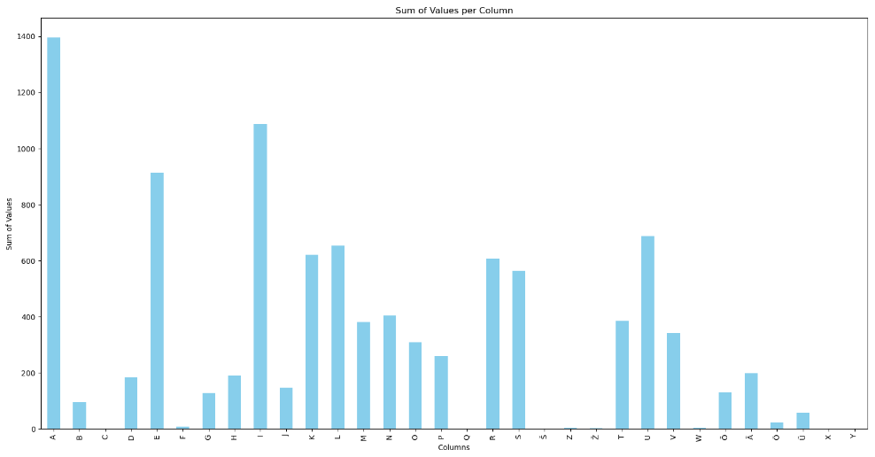
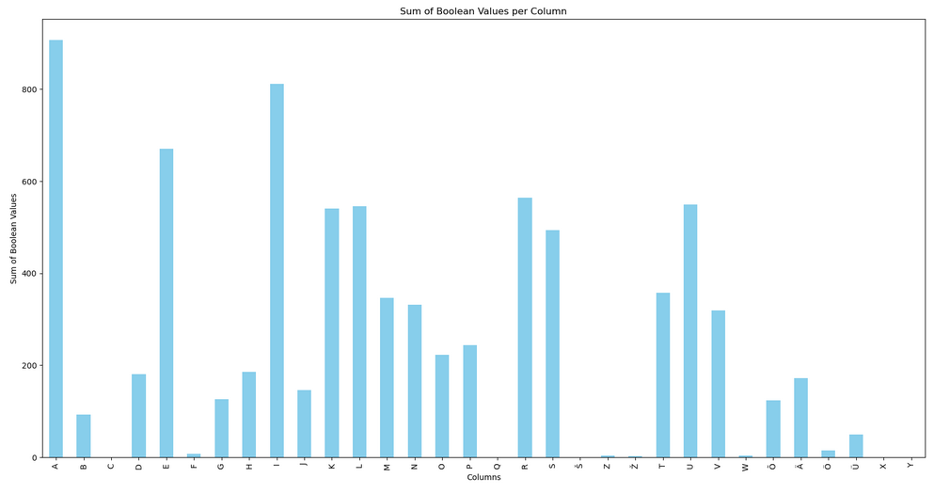
Näeme, et nii tähtede korduva esinemise
Kui ka korduvate esinemiste väljajätmise puhul, on pilt suhteliselt sarnane

Slide 8
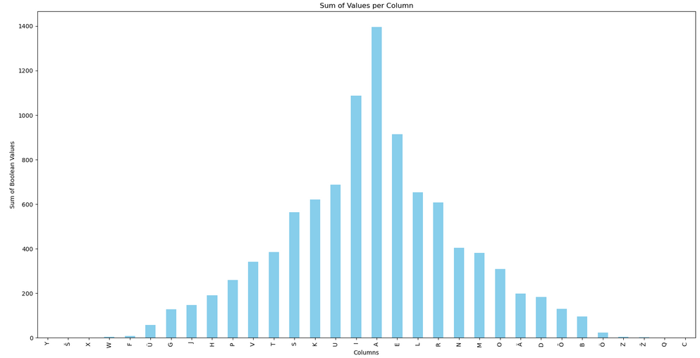
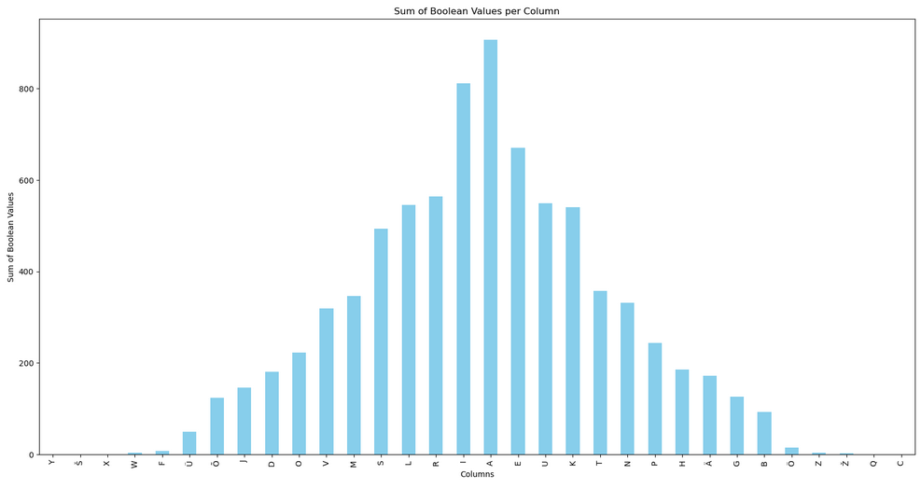
Ja kui sätime enim esinenud tähed graafiku keskele, siis näeme, et meil esineb normaaljaotus
Ja normaaljaotus kehtib ka siis, kui vaatleme tähe esinemist sõnas, visates välja samas sõnas korduvalt esinevad tähed.

Slide 9
Kokkuvõtteks
Enim esinenud tähed Tallinna tänavanimedes:
Tänavanimede pikkus:
A
I
E
Keskmiselt 7 tähemärki
Minimaalselt 2
Maksimaalselt 16

Slide 10

Kuhu edasi

Slide 11
Kuhu edasi
Kuhu võiks edasi arendada antud uuringut:
Kui leiaks eesti keele nimisõnade andmebaasi, kus oleksid kõik käänded (meil oleks omastavat vaja) olemas, siis saaksime võrrelda, kui palju on juba kasutusel ja kui palju veel vabu ja kasutamata.
Kui sellist andmebaasi ei ole, siis võiks selle luua. Et teha eesti keele nimisõnade andmebaas, kus sõnad on juba valmis 14 käändes käänatud. Kindlasti aitab see eesti keele masinõppele ka kaasa.
Võib proovida masinõpet ja siis lasta genereerida teatud arvu (25/50/100) sõnu ning kontrollida, kas need on juba olemas/kasutusel ja kui ei ole, siis inimfaktoriga need läbi töötada ning mõelda, kas need sobiksid uuteks tänava nimedeks.
Võib antud uuringut teostada mõnes muus omavalitsuses.
Võib antud uuringut laiendada tervele Eestile, sellisel juhul ei tohiks ilmselt valimist välja arvata korduvat sõna, kui kordused esinevad eri omavalitsustes.

